Slide 1
关于长度单位周长面积的配套练习
小组成员:李戌冬 黄泽骏 刘弘毅 赵锶嘉 林嘉濠 刘烨桐(按座位排序)

Slide 2
练1: 填入合适的单位
(1)一支铅笔长19( )
(2)跳绳长约2( )
(3)教室的面积是60( )
(4)一枚彩票的面积:16( )
(5)茶杯可以装235( )的水
(6)我家冰箱的容积是230( )

Slide 3
练1: 填入合适的单位(answer)
(1)一支铅笔长19( cm )
(2)跳绳长约2( m )
(3)教室的面积是60( m² )
(4)一枚彩票的面积:16( cm² )
(5)茶杯可以装235( mL )的水
(6)我家冰箱的容积是230( L )

Slide 4
练2: 填一填
(1) 2.5米=( )厘米
(2) 450厘米=( )分米=( )米
(3) 1公顷=( )平方米
(4) 4升=( )毫升=( )立方厘米90
(5) 4600平方厘米=( )平方米
(6) 5.3平方米=( )平方分米

Slide 5
练2: 填一填(answer)
(1) 2.5米=( 250 )厘米
(2) 450厘米=( 45 )分米=( 4.5 )米
(3) 1公顷=( 10000 )平方米
(4) 4升=( 4000 )毫升=( 4000 )立方厘米
(5) 4600平方厘米=( 0.46 )平方米
(6) 5.3平方米=( 530 )平方分米

Slide 6
练3: 填一填
一个边长为5的正方形，它的周长是( )，面积是( )。(易错题)
已知一个梯形上底为5，下底为8，面积为52，求梯形的高。
一个三角形的面积为40，和它等底等高的平行四边形面积为( ).

Slide 7
练3: 填一填(answer)
一个边长为5的正方形，它的周长是( 20cm )，面积是( 25cm² )。(易错题)
已知一个梯形上底为5，下底为8，面积为52，求梯形的高。52*2/(5+8)=8
一个三角形的面积为40，和它等底等高的平行四边形面积为( 80 ). 40*2=80

Slide 8
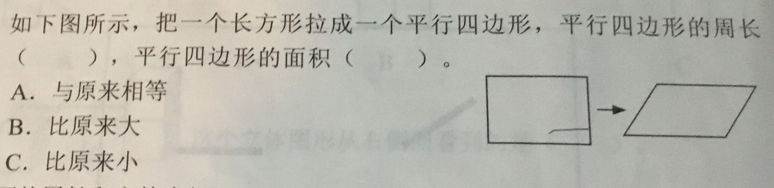
练5: 选一选

Slide 9
练5: 选一选(answer)
A
C

